Slide 1
Технология производства газовой серы методом Клауса

Slide 2
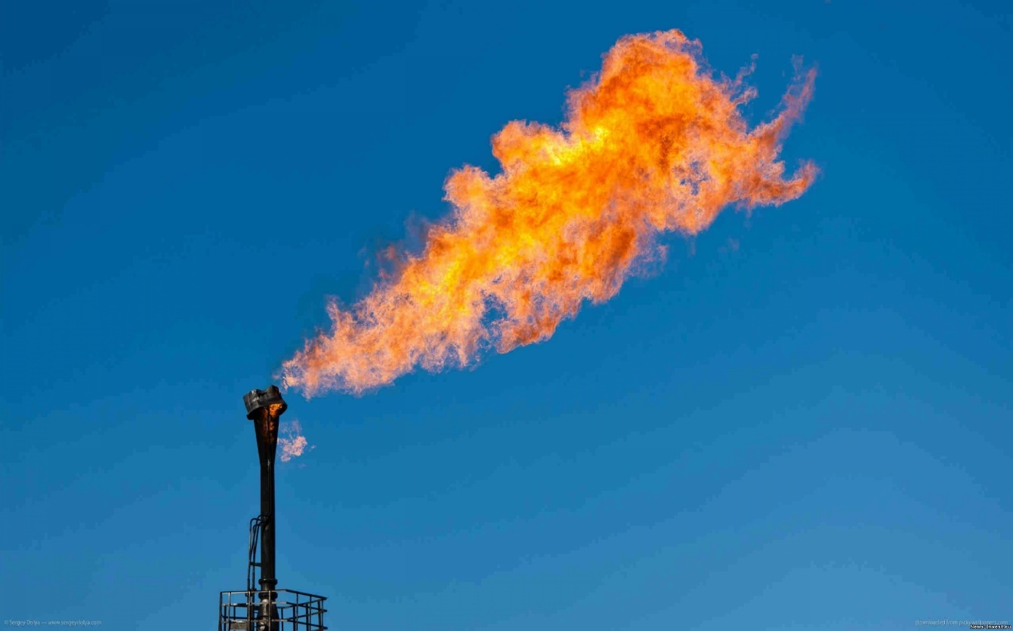
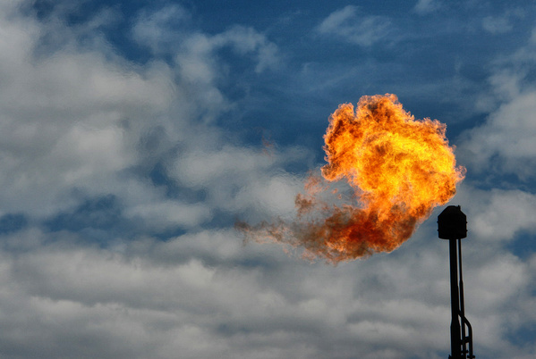
                Источник сероводорода – природные и промышленные газы

Slide 3
Химизм получения элементарной серы
Первая стадия: Н₂S + 1.5 О₂ = Н₂О + SО₂ + Q
Вторая стадия: 2Н₂S + SО₂ = 2Н₂О + 3/n S_{n} + Q
Прямое окисление сероводорода в серу: Н₂S + 0,5О₂ → Н₂О + S
Побочные реакции:
СО₂ + Н₂S → СОS + Н₂О;
СН₄ + 2S₂ → С S₂ + 2Н₂;
СО₂ + Н₂S = СО + Н₂О + СОS;
СО + Н₂О = Н₂ + СО₂ .

Slide 4
Влияние основных параметров на процесс получения серы методом Клауса
продолжительность пребывания газа в термической стадии: увеличение приводит к повышению степени конверсии;
температура в реакторе: чем выше температура, тем выше степень конверсии сероводорода;
соотношение расходов воздуха и кислого газа на выходе из реакционной печи: оно должно обеспечивать объемное соотношение Н₂S : SО₂ равное 2:1;
объемная скорость газа: с уменьшением выход серы возрастает;
наличие углеводородов в кислом газе также приводит к снижению конверсии, образуется сажа и увеличивается расход воздуха.

Slide 5
Катализаторы процесса Клауса
TiO₂
SiO₂
CaO
Боксит
P₂O₅
MnO
MgO

Slide 6
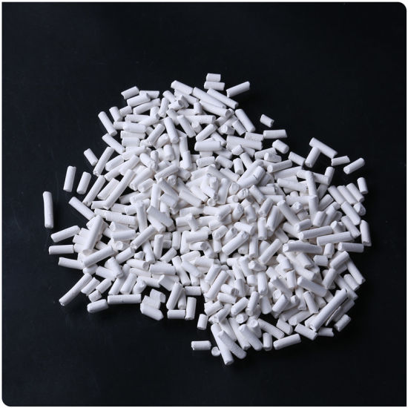
Катализаторы процесса Клауса
Широкое использование бокситов в качестве катализатора было обусловлено в первую очередь их дешевизной. Однако из-за таких недостатков, как непостоянство состава, недостаточные развитая поверхность и устойчивость против дезактивации на установках Клауса, со временем бокситы были заменены другими катализаторами, например, активированным оксидом алюминия. Этот катализатор имеет большое число макропор, что обеспечивает его повышенную реакционную способность.

Slide 7
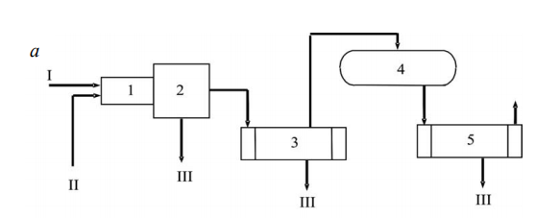
Прямоточная технологическая схема процесса Клауса
I - кислый газ; II - воздух; III - сера; 1 - печь-реактор; 2 - теплообменник; 3,5 - конденсатор серы; 4 - конвектор.

Slide 8
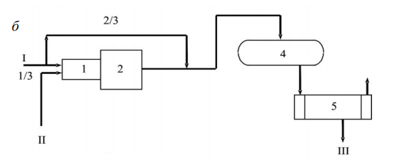
Разветвленная технологическая схема процесса Клауса
I - кислый газ; II - воздух; III - сера; 1 - печь-реактор; 2 - теплообменник; 3,5 - конденсатор серы; 4 – конвектор.

Slide 9
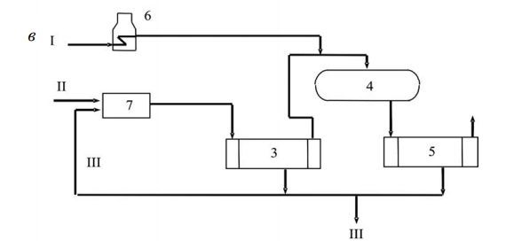
Технологическая схема процесса Клауса с рециркуляцией серы
I - кислый газ; II - воздух; III - сера; 1 - печь-реактор; 2 - теплообменник; 3,5 - конденсатор серы; 4 - конвектор; 6 - подогреватель газа; 7 - печь для сжигания серы в двуоксид серы.

Slide 10
Все процессы доочистки в зависимости от заложенного в них принципа можно разделить на две основные группы:
1. Процессы, основанные на реакции Клауса и являющиеся дополнением к основным установкам и обеспечивающие общую степень извлечения серы до 99,0-99,7%.
2. Процессы, основанные на превращении всех сернистых компонентов в один (SО₂ или Н₂S), обеспечивающие общую степень извлечения серы до 99,9% и выше.

Slide 11
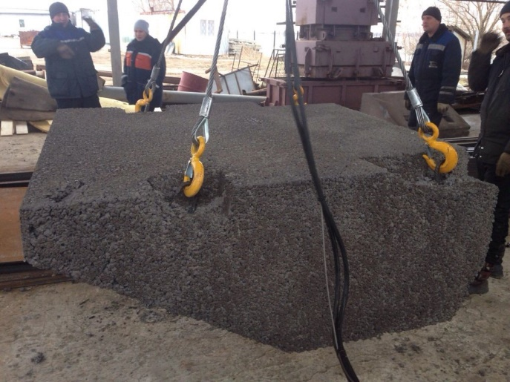
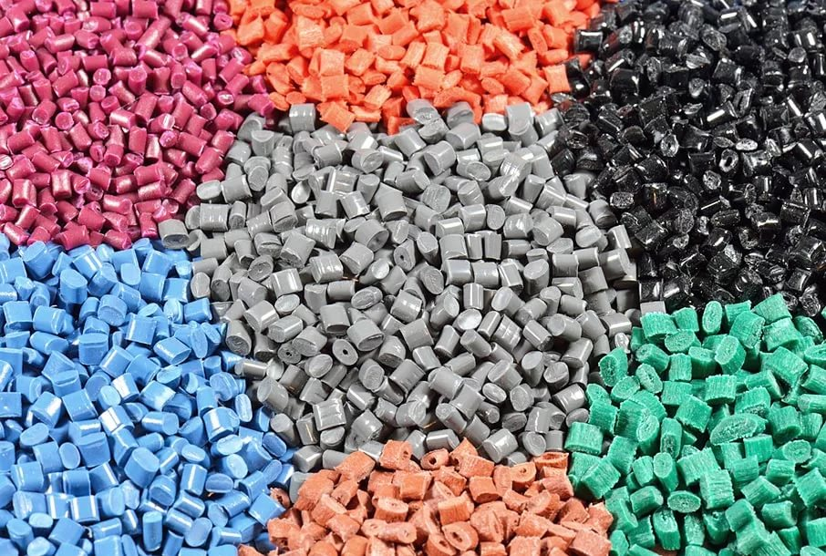
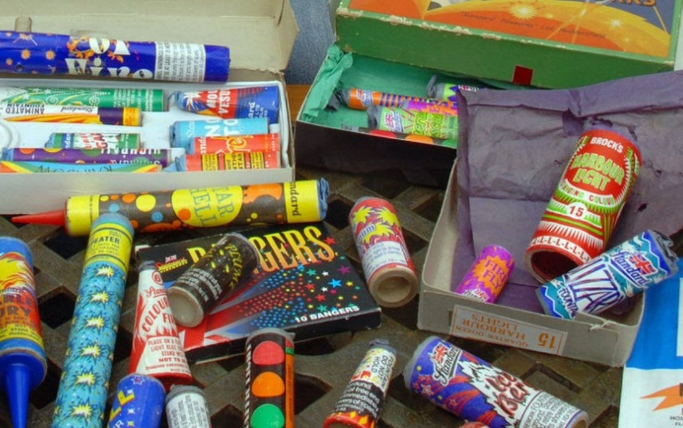
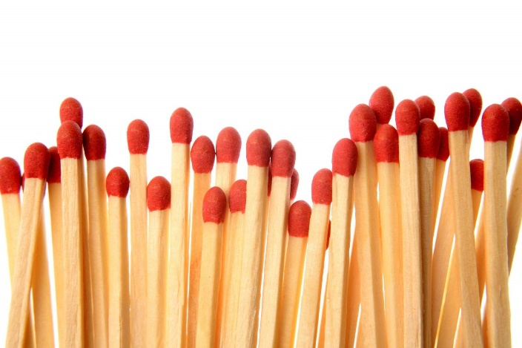
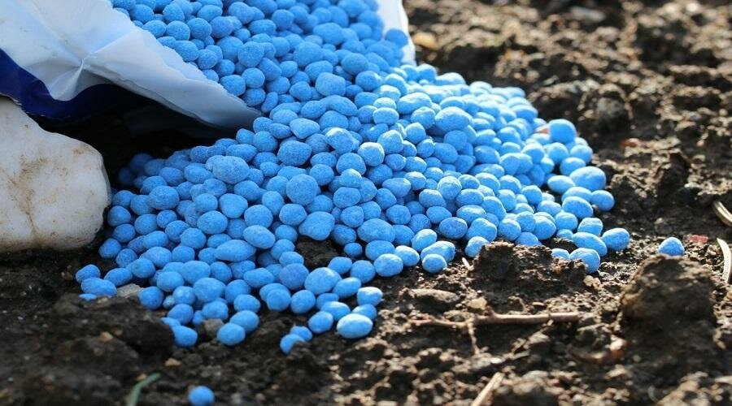
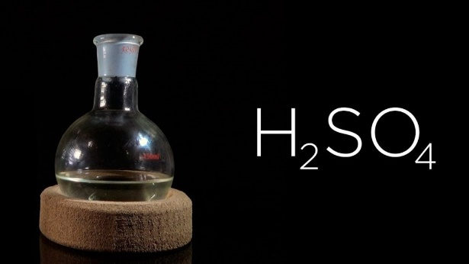
Результат – получение газовой серы

Slide 12
Основные источники потерь серы на установках Клауса
• высокая температура в последнем по ходу газа конденсаторе на каталитической стадии.
• унос жидкой серы из-за несовершенной конструкции конденсаторов серы и кинетических ограничений процесса конденсации.
• дезактивация катализатора. На российских газоперерабатывающих заводах (ГПЗ) проектный срок службы катализатора составляет четыре года.

Slide 13
Для повышения эффективности установок получения серы необходимо:
• оптимизация состава кислого газа, поступающего на установку Клауса, путем подбора хемосорбента, применяемого при очистке природного газа;
• повышение конверсии на термической стадии за счет увеличения концентрации О2 и применения специальных горелочных устройств;
• повышение конверсии COS за счет изменения температуры в каталитических реакторах;

Slide 14
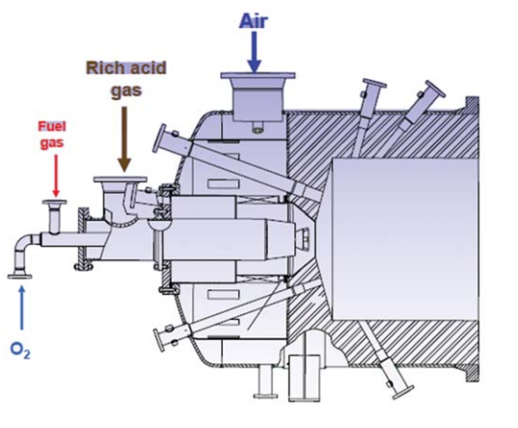
Высокоэффективное горелочное устройство фирмы Duiker

Slide 15
Рассмотрение причин снижения выхода серы на установках Клауса и возможных направлений их ликвидации позволяет рекомендовать эффективные методы повышения выхода серы:
увеличение содержания в кислых газах сероводорода за счет оптимизации состава применяемого хемосорбента при очистке природных газов;
обогащение воздуха, используемого на термической ступени для окисления сероводорода, кислородом;
увеличение конверсии COS и CS2 в каталитических реакторах регулированием температурных режимов их работы;
правильный выбор катализатора и сохранение его активности на высоком уровне.

Slide 16
Спасибо за внимание!

